Slide 1
Bases de datos
Clase 10: De Algebra relacional a SQL
Parte III
Leonardo Bravo Illanes
Escuela de Informática y Telecomunicaciones
Universidad Diego Portales

Slide 2


SQL Selección - Ejercicios
Enseña [ https://enseña.cl ] – Tienda Online
Receta para crear una query SQL
By Mishi

Slide 3
SQL Selección - Ejercicios
Enseña [ https://enseña.cl ] – Tienda Online
Teorema de Mishi:
0. Anotar primera linea SELECT, segunda linea FROM, tercera linea WHERE 1=1
1. ¿Que entidades están interactuando?, anotarlas en el FROM
2. Agregrar las relaciones, ¿Cuales son los atributos que están interactuando?, después del WHERE agregarlas con un AND, buscar coincidencias
3. Agregar condiciones con un AND
4. en la linea del SELECT colocar los atributos solicitados

Slide 4
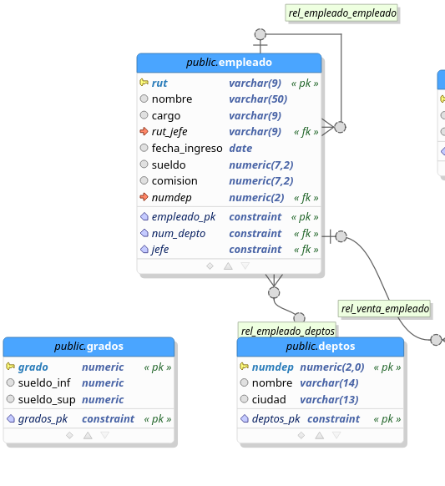

Ejercicio - Tienda
¿ Grado de sueldo en que esta CLARK??

Slide 5
Ejercicio - Tienda
¿ Grado de sueldo en que esta CLARK??
Teorema de Mishi:
0. Anotar primera linea SELECT, segunda linea FROM, tercera linea WHERE 1=1
1. ¿Que entidades están interactuando?, anotarlas en el FROM
2. Agregrar las relaciones, ¿Cuales son los atributos que están interactuando?, después del WHERE agregarlas con un AND, buscar coincidencias
3. Agregar condiciones con un AND
4. en la linea del SELECT colocar los atributos solicitados

Slide 6

SQL Selección - Ejercicios
Enseña [ https://enseña.cl ] – Tienda Online

Slide 7
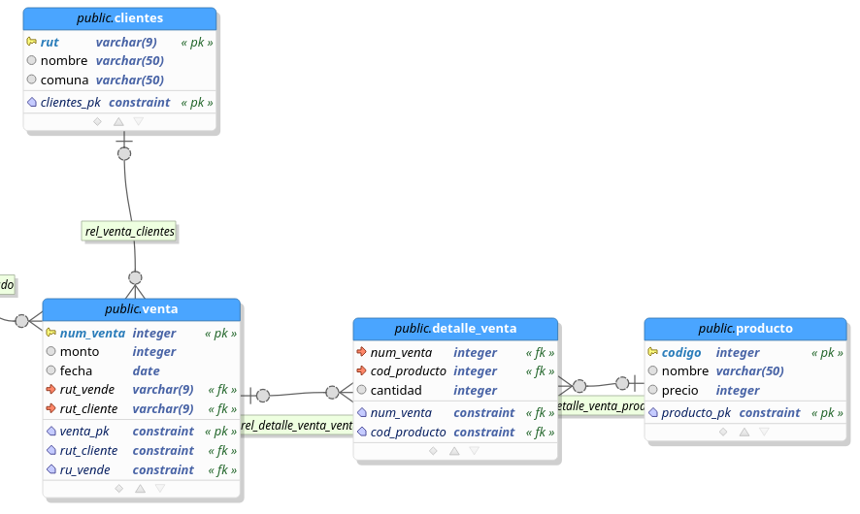
Ejercicio - Tienda
9. Nombre de los productos comprados por los habitantes de Las Condes

Slide 8
Ejercicio - Tienda
9. Nombre de los productos comprados por los habitantes de Las Condes
Teorema de Mishi:
0. Anotar primera linea SELECT, segunda linea FROM, tercera linea WHERE 1=1
1. ¿Que entidades están interactuando?, anotarlas en el FROM
2. Agregrar las relaciones, ¿Cuales son los atributos que están interactuando?, después del WHERE agregarlas con un AND, buscar coincidencias
3. Agregar condiciones con un AND
4. en la linea del SELECT colocar los atributos solicitados

Slide 9
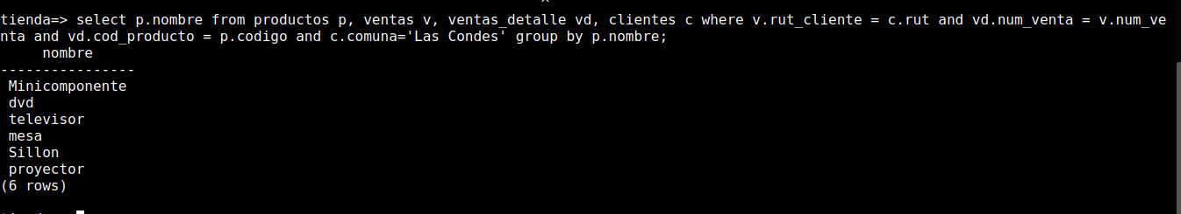
SQL Selección - Ejercicios
Enseña [ https://enseña.cl ] – Tienda Online
SQL de:
9. Nombre de los productos comprados por los habitantes de Las Condes

Slide 10

Dominando el SQL

Slide 11
SQL Selección - Ejercicios
Enseña [ https://enseña.cl ] – Tienda Online
7. Nombre y precio de los productos vendidos por MARTIN

Slide 12
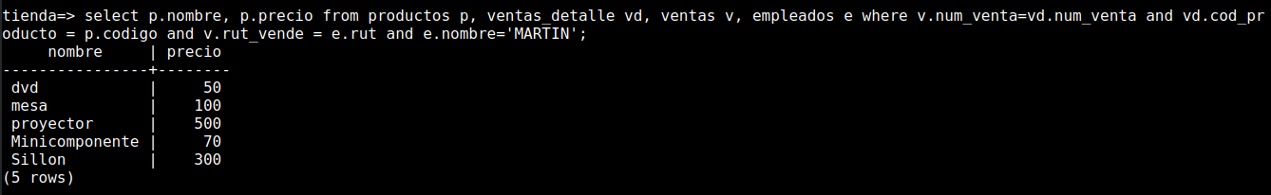
SQL Selección - Ejercicios
Enseña [ https://enseña.cl ] – Tienda Online
7. Nombre y precio de los productos vendidos por MARTIN

Slide 13
SQL Selección - Ejercicios
Enseña [ https://enseña.cl ] – Tienda Online
11. Nombre de los clientes que han comprado productos que valen $300

Slide 14
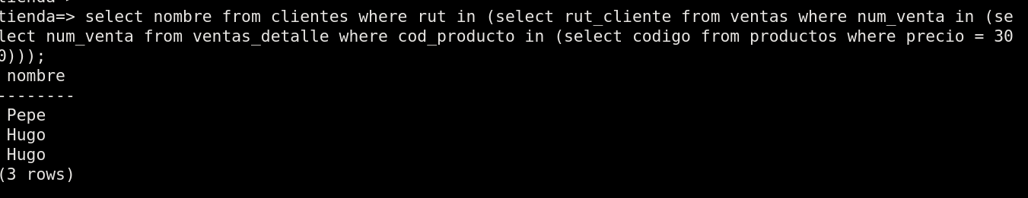
SQL Selección - Ejercicios
Enseña [ https://enseña.cl ] – Tienda Online
11. Nombre de los clientes que han comprado productos que valen $300

Slide 15
SQL Selección - Ejercicios
Enseña [ https://enseña.cl ] – Tienda Online
12. Numero de productos que valen mas de $250

Slide 16

SQL Selección - Ejercicios
Enseña [ https://enseña.cl ] – Tienda Online
12. Numero de productos que valen mas de $250

Slide 17
SQL Selección - Ejercicios
Enseña [ https://enseña.cl ] – Tienda Online
13. Cantidad total de mesas vendidas

Slide 18
SQL Selección - Ejercicios
Enseña [ https://enseña.cl ] – Tienda Online
13. Cantidad total de mesas vendidas

Slide 19
SQL Selección - Ejercicios
Enseña [ https://enseña.cl ] – Tienda Online
14. Total pagado por Pepe por todas las compras que ha hecho

Slide 20
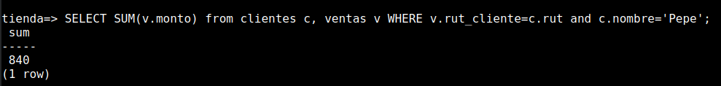
SQL Selección - Ejercicios
Enseña [ https://enseña.cl ] – Tienda Online
14. Total pagado por Pepe por todas las compras que ha hecho

Slide 21
SQL Selección - Ejercicios
Enseña [ https://enseña.cl ] – Tienda Online
15. Monto total de comisiones ganadas por ALLEN

Slide 22
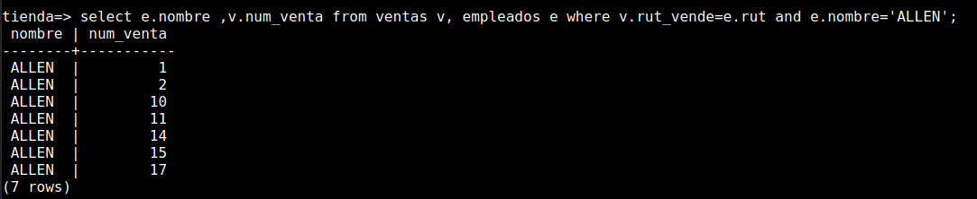
SQL Selección - Ejercicios
Enseña [ https://enseña.cl ] – Tienda Online
15. Monto total de comisiones ganadas por ALLEN

Slide 23
SQL Selección - Ejercicios
Enseña [ https://enseña.cl ] – Tienda Online
16. Nombre del jefe de SCOTT

Slide 24
SQL Selección - Ejercicios
Enseña [ https://enseña.cl ] – Tienda Online
16. Nombre del jefe de SCOTT

Slide 25
Muchas gracias!
Correo:
leonardo.bravo@mail.udp.cl
Material Disponible en:
https://gitlab.com/l30bravo/db_udp

